Slide 1
Algoritmos Genéticos Slide 12
Dr Nielsen Castelo Damasceno

Slide 2
Teoria da Evolução
Até o século XIX os cientistas mais proeminentes acreditavam em duas teorias principais:
Criacionismo (“Deus criou o universo da forma que ele é hoje”)
Geração espontânea (“a vida surge de essências presentes no ar”).
Em torno de 1850 Charles Darwin fez uma longa viagem no navio HMS Beagle.
Ele visitou vários lugares e sua grande habilidade para observação permitiu que ele percebesse o seguinte:
animais da mesma espécie eram ligeiramente diferentes que seus parentes em outros ecossistemas diferentes
cada grupo era mais adaptado às necessidades e oportunidades oferecidas pelo seu ecossistema específico.

Slide 3
Teoria da Evolução
A teoria da evolução diz que na natureza todos os indivíduos dentro de um ecossistema competem entre si por recursos limitados, tais como comida e água.
Aqueles dentre os indivíduos (animais, vegetais, insetos, etc) de uma mesma espécie que não obtêm êxito tendem a ter uma prole menor
Esta descendência reduzida faz com que a probabilidade de ter seus genes propagados ao longo de sucessivas gerações seja menor.
A combinação entre os genes dos indivíduos que sobrevivem pode produzir um novo indivíduo muito melhor adaptado às características de seu meio ambiente ao combinar características possivelmente positivas de cada um dos reprodutores.

Slide 4
Teoria da Evolução e os Genes
Darwin não sabia quais eram os mecanismos básicos através dos quais a adaptação acontecia;
O processo de transmissão de informação genética ainda era desconhecido;
Um pouco mais adiante, no início do século XX, um padre chamado Gregor Mendel compreendeu que este processo;
A transmissão de características positivas estava associada a uma unidade básica de informação, o gene;

Slide 5
Fundamentos Biológicos
Para entender como isto funciona na prática, precisamos entender um pouco dos mecanismos biológicos por trás da evolução.
Todo indivíduo é formado por uma ou mais células

Slide 6
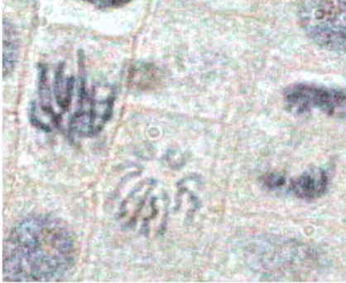
Cromossomos
Dentro de cada célula, temos um conjunto de cromossomos

Slide 7
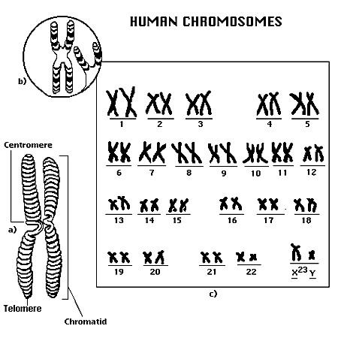
Cromossomos Humanos
Os seres humanos têm 23 pares de cromossomos por célula.
O número de pares (n) varia de espécie para espécie

Slide 8
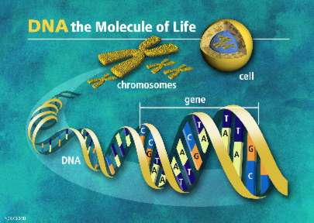
Composição dos cromossomos
Cada cromossomo consiste em sequências de DNA, que é a molécula que codifica toda a informação necessária para nossa existência.

Slide 9
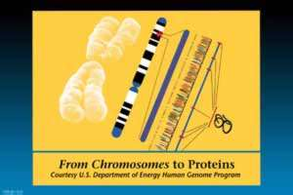
Composição dos cromossomos
Um cromossomo consiste de genes, que são blocos de sequências de DNA.
Cada gene codifica uma ou mais proteínas.
Cada gene tem uma posição própria no cromossomo chamada locus.

Slide 10
Outros termos importantes
O conjunto completo de material genético (todos os cromossomos), é chamado de genoma.
Um conjunto específico de genes no genoma é chamado de genótipo.
O genótipo é a base do fenótipo, que é a expressão das características físicas e mentais codificadas pelos genes e modificadas pelo ambiente, tais como cor dos olhos, inteligência, etc.
A qualidade do indivíduo (fitness) é medida pelo seu sucesso (sobrevivência)

Slide 11
Reprodução
Na natureza existem dois tipos de reprodução:
Assexuada: típica de organismos inferiores, como bactérias.
Sexuada: exige a presença de dois organismos, na maioria das vezes de sexos opostos, que trocam material genético.
A reprodução sexuada é a base dos AGs, logo vamos estudá-la um pouco mais.

Slide 12
Reprodução Sexuada
Cada progenitor fornece um pedaço de material genético chamado gametas;
Estas gametas são resultado de um processo denominado crossing-over;
O processo se inicia com a duplicação dos cromossomos;
Após serem duplicados, os cromossomos realizam o crossover;
Após este processo, nós temos 4 cromossomos potencialmente diferentes que são separados para as gametas

Slide 13
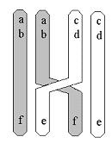
Crossover
Formação de um novo indivíduo através da combinação de duas células gametas;
Recebe este nome porque fisicamente um cromossomo se cruza sobre o outro para realizar a operação.

Slide 14
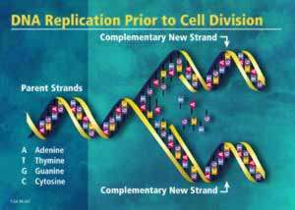
Mutação
O processo de replicação do DNA é extremamente complexo;
Pequenos erros podem ocorrer ao longo do tempo, gerando mutações dentro do código genético;
Estas mutações podem ser boas, ruins ou neutras.

Slide 15
Algoritmos Genéticos (AG’s)
São métodos dinâmicos de busca baseados nos mecanismo de seleção e evolução natural.
Tem como objetivo encontrar o indivíduo ótimo de uma população geneticamente refinada.

Slide 16
Algoritmos Evolucionários
Algoritmos evolucionários usam modelos computacionais dos processos naturais de evolução como uma ferramenta para resolver problemas.
Há uma grande variedade de modelos computacionais. Em comum:
Conceito de simulação da evolução das espécies
Uso de operadores de seleção, mutação e reprodução
Todos os processos dependem do "desempenho" dos indivíduos desta espécie dentro do "ambiente".

Slide 17
Algoritmos Evolucionários
Os algoritmos evolucionários, dos quais os algoritmos genéticos fazem parte, procuram se inspirar na forma como a natureza funciona.
Algoritmos Genéticos
Programação Genética
Neuro-Evolução
Evolução Diferencial
Os algoritmos evolucionários funcionam mantendo uma população de estruturas que evoluem de forma semelhante à evolução das espécies.

Slide 18
Algoritmos Genéticos
Algoritmos Genéticos são uma sub-área dos Algoritmos Evolucionários. Logo, são uma metáfora para a evolução natural.
Os algoritmos genéticos são técnicas heurísticas de otimização global. Com isto, raramente eles ficam presos em máximos locais.

Slide 19
Algoritmos Genéticos
Algoritmos genéticos é um ramo dos algoritmos evolucionários
Como tal podem ser definidos como uma técnica de busca baseada numa metáfora do processo biológico de evolução natural.
Os algoritmos genéticos são técnicas heurísticas de otimização global
São algoritmos de busca baseados nos mecanismos de seleção natural e genética.

Slide 20
Algoritmos Genéticos
Populações de indivíduos são criados e submetidos aos operadores genéticos:
Seleção
Recombinação (crossover)
Mutação.
Estes operadores utilizam uma caracterização da qualidade de cada indivíduo como solução do problema em questão chamada de avaliação
Geram um processo de evolução natural destes indivíduos
Eventualmente gerará um indivíduo que caracterizará uma boa solução (talvez até a melhor possível) para o nosso problema.

Slide 21
Algoritmos Genéticos
Distribuição dos indivíduos na Geração 0
Distribuição dos indivíduos na Geração N

Slide 22
Fluxograma básico

Slide 23
Codificação da População
É importante notar que a representação computacional dos cromossomos é completamente arbitrária.
Cromossomos podem ser:
Strings de bits (0101 ... 1100)
Números reais (43.2 -33.1 ... 0.0 89.2)
Listas de regras (R1 R2 R3 ... R22 R23)
Qualquer estrutura de dados imaginável!

Slide 24
Representação cromossômica
Cromossomo e indivíduo representa a mesma entidade.
Os valores de cada Gene pode assumir são chamados de alelos.
Por exemplo: um Gene é a cor dos olhos, e os alelos são as possíveis cores (azul, verde, castanho, preto).
GENE
0
0
0
0
0
0
0
0
0
0

Slide 25
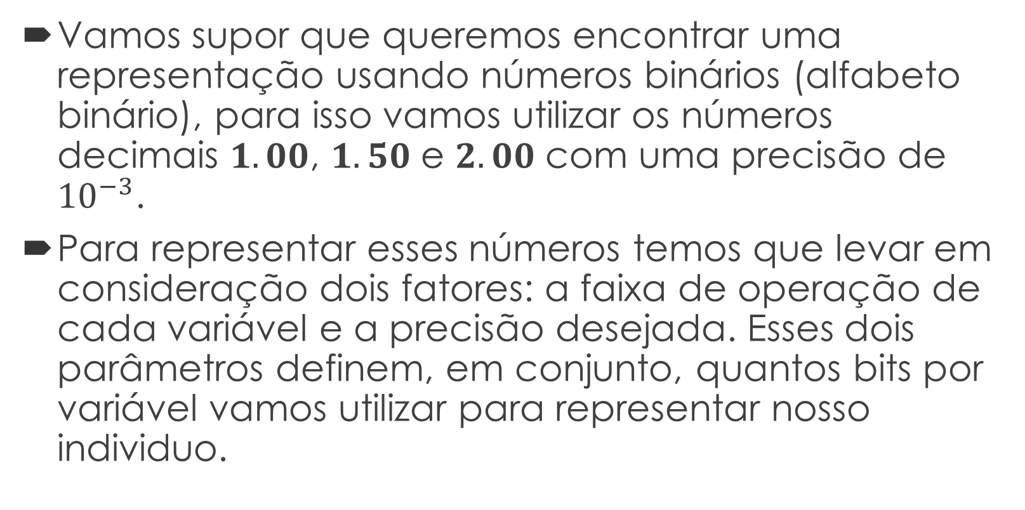
Representação cromossômica
Vamos supor que queremos encontrar uma representação usando números binários (alfabeto binário), para isso vamos utilizar os números decimais $1.00$, $1.50$ e $2.00$ com uma precisão de ${10}^{−3}$.
Para representar esses números temos que levar em consideração dois fatores: a faixa de operação de cada variável e a precisão desejada. Esses dois parâmetros definem, em conjunto, quantos bits por variável vamos utilizar para representar nosso individuo.

Slide 26
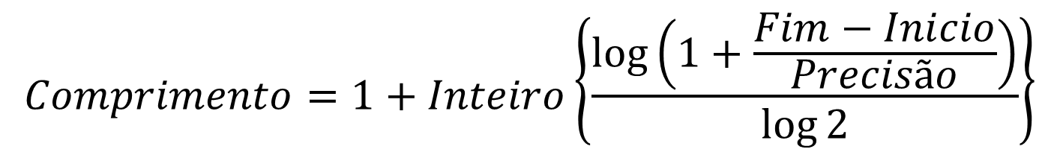
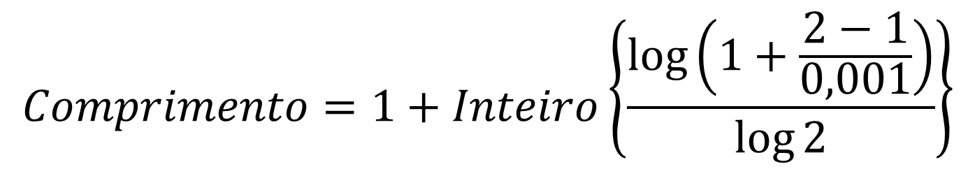
Representação cromossômica
$$Comprimento=1+Inteiro\left\{\frac{\log\left(1+\frac{Fim−Inicio}{Precisão}\right)}{\log{2}}\right\}$$
Substituído os valores na expressão, temos:
$$Comprimento=1+Inteiro\left\{\frac{\log\left(1+\frac{2−1}{0,001}\right)}{\log{2}}\right\}$$

Slide 27
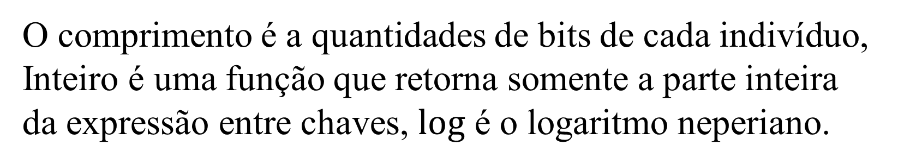
Representação cromossômica
$$Comprimento=1+Inteiro\left(9,6772\right)$$
$$Comprimento=1+9=10 genes$$
O comprimento é a quantidades de bits de cada indivíduo, Inteiro é uma função que retorna somente a parte inteira da expressão entre chaves, $log$ é o logaritmo neperiano.

Slide 28
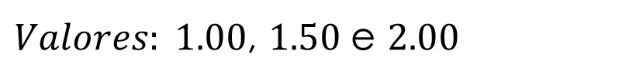
Representação cromossômica
0
0
0
0
0
0
0
0
0
0
Indivíduo A
1
0
0
0
0
0
0
0
0
0
Indivíduo B
1
1
1
1
1
1
1
1
1
Indivíduo C
1
$Valores: 1.00$, $1.50$ e $2.00$

Slide 29
Representação cromossômica
Na codificação real, o cromossomo é representado semelhante à codificação binária, no qual cada posição do gene contém um valor real, conforme figura a seguir.
1.029
0.039
2.07
0.247
1.240
1.734
0.456

Slide 30
Representação cromossômica
Qual será o valor do indivíduo intermediário?
Por exemplo: 0011010100
Temos que calcular o valor decimal do cromossomo intermediário usando uma formulação. Mas antes, temos que encontrar o valor de VDI e VDS.

Slide 31
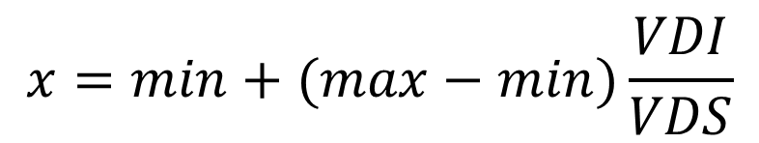
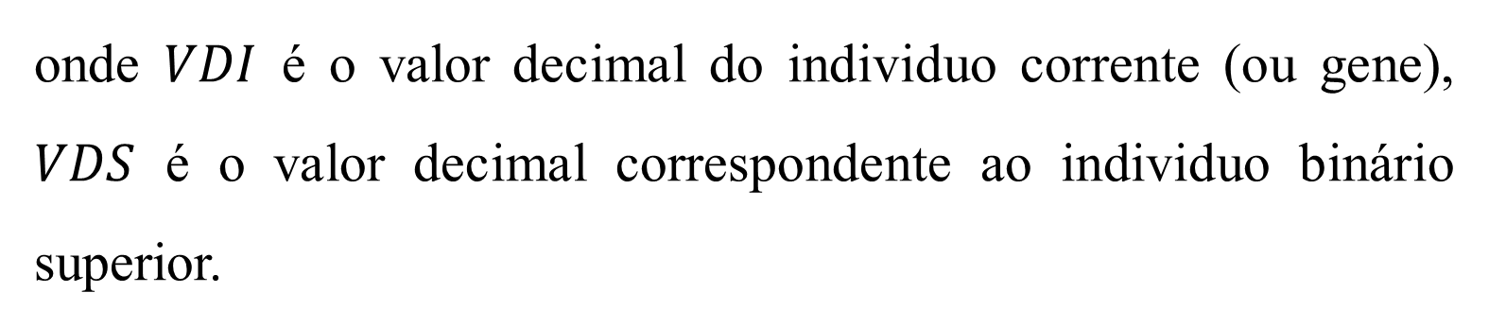
Representação cromossômica
Quando utilizamos valores binários precisamos codificá-los para valores reais dentro do seu espaço de busca
$$x=min+(max−min)\frac{VDI}{VDS}$$
onde $VDI$ é o valor decimal do individuo corrente (ou gene), $VDS$ é o valor decimal correspondente ao individuo binário superior.

Slide 32
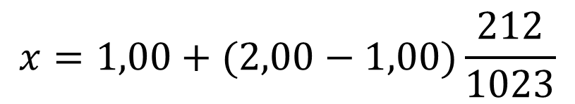

Representação cromossômica
No exemplo anterior que é dado por: 0011010100
VDI = 212
VDS = 1023
Substituindo os valores calculados, virá
$$x=1,00+(2,00−1,00)\frac{212}{1023}$$
$$x=1,207234$$

Slide 33
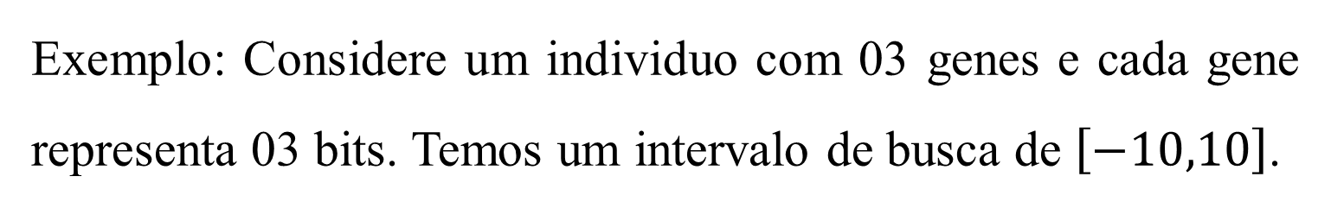
Representação cromossômica
Exemplo: Considere um individuo com 03 genes e cada gene representa 03 bits. Temos um intervalo de busca de $\left[−10,10\right]$.
Representamos o indivíduo pela seguinte cadeia binária:
1 0 0 1 1 0 0 1 0

Slide 34
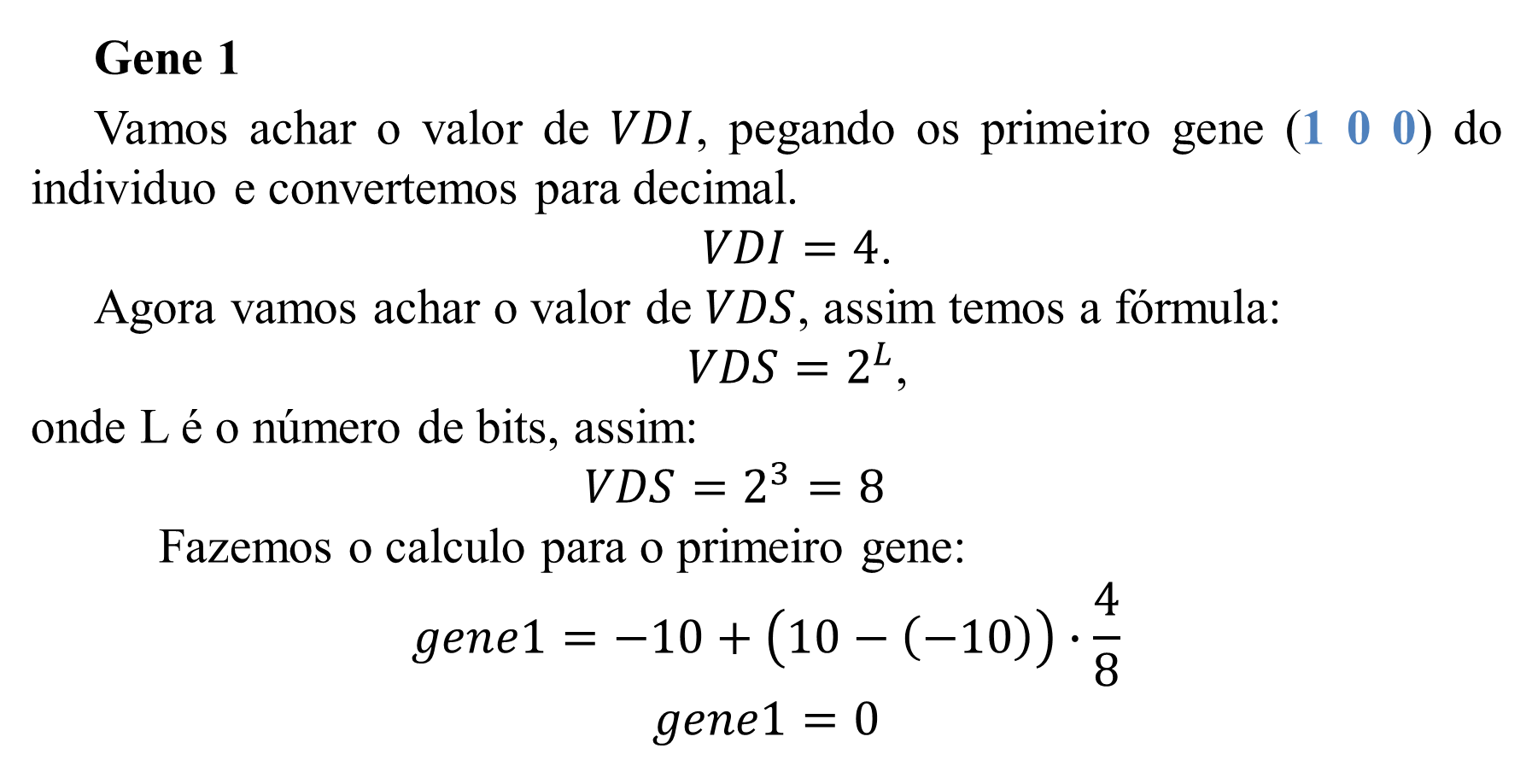
Representação cromossômica
Gene 1
Vamos achar o valor de $VDI$, pegando os primeiro gene (1 0 0) do individuo e convertemos para decimal.
$VDI=4$.
Agora vamos achar o valor de $VDS$, assim temos a fórmula:
$VDS=2^{L}$,
onde L é o número de bits, assim:
$$VDS=2^{3}=8$$
Fazemos o calculo para o primeiro gene:
$$gene1=−10+\left(10−\left(−10\right)\right)∙\frac{4}{8}$$
$$gene1=0$$

Slide 35
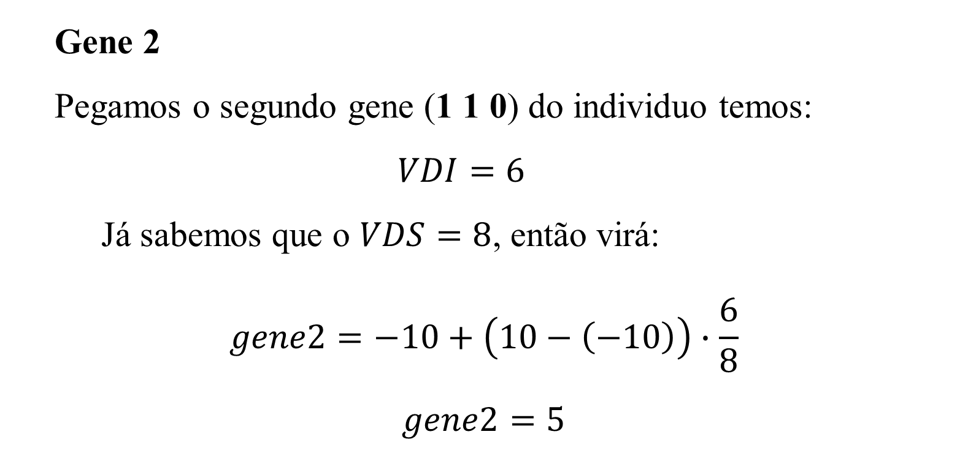
Representação cromossômica
Gene 2
Pegamos o segundo gene (1 1 0) do individuo temos:
$$VDI=6$$
Já sabemos que o $VDS=8$, então virá:
$$gene2=−10+\left(10−\left(−10\right)\right)∙\frac{6}{8}$$
$$gene2=5$$

Slide 36

Representação cromossômica
Gene 3
Pega-se o terceiro gene (0 1 0):
$$VDI=2$$
$$gene3=−10+\left(10−\left(−10\right)\right)∙\frac{2}{8}$$
$$gene3=−5$$

Slide 37
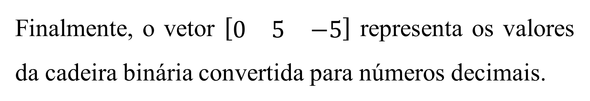
Representação cromossômica
Finalmente, o vetor $\left[\begin{matrix}0 & 5 & −5\end{matrix}\right]$ representa os valores da cadeira binária convertida para números decimais.

Slide 38
Inicialização da População
O tamanho da população é extremamente sensível ao desempenho do algoritmo genético, esse parâmetro deve ser escolhido com bastante cuidado, e geralmente a primeira população deve ser inicializado de forma aleatória.
Para o nosso propósito, podemos representar uma população através de uma matriz com cada linha correspondente a um cromossomo, e pode ser representada conforme a expressão a seguir.

Slide 39
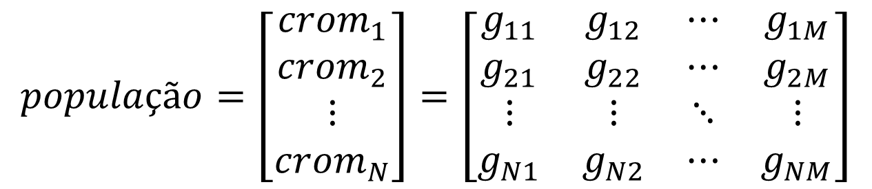
Inicialização da População
$$população=\left[\begin{matrix}{crom}_{1} \\ {crom}_{2} \\ ⋮ \\ {crom}_{N}\end{matrix}\right]=\left[\begin{matrix}g_{11} & g_{12} & ⋯ & g_{1M} \\ g_{21} & g_{22} & ⋯ & g_{2M} \\ ⋮ & ⋮ & ⋱ & ⋮ \\ g_{N1} & g_{N2} & ⋯ & g_{NM}\end{matrix}\right]$$

Slide 40
Codificação da População
É importante notar que a representação computacional dos cromossomos é completamente arbitrária.
Cromossomos podem ser:
Strings de bits (0101 ... 1100)
Números reais (43.2 -33.1 ... 0.0 89.2)
Listas de regras (R1 R2 R3 ... R22 R23)
Qualquer estrutura de dados imaginável!

Slide 41
Avaliação
Avaliação ou função de avaliação ou função custo é utilizada para determinar a qualidade de cada cromossomo ao problema em questão, ou seja, cada cromossomo de uma determinada população será avaliado de acordo com uma função matemática que traduz o seu comportamento.

Slide 42
Função de avaliação para o PCV
Cada cromossomo será avaliado de acordo com uma função matemática que traduz seu comportamento.
No caso do PCV, a função deverá avaliar o lucro máximo a ser auferido por um viajante que sai de uma determinada cidade e tem que percorrer várias outras cidades para entregar diversos produtos (ou carga), retornando à cidade de origem.

Slide 43
Função de avaliação para o PCV
O valor do lucro é então calculado como sendo o total obtido com a venda dos produto (receitas) em cada cidade por onde ele passa, menos as despesas com o consumo de combustível.

Slide 44
Seleção
O método de seleção deve ser parecido com o processo biológico (seleção natural), em que apenas os membros mais saudáveis ou melhores da população são permitidos para sobreviver na próxima geração. Os indivíduos selecionados são chamados de pais, existem três tipos de seleção: Determinísticas, Estocástica e Híbrida.

Slide 45
Seleção
A Determinística atende a um critério desejado ou um critério previamente estabelecido. A estocástica quando os seus eventos possuem probabilidade de ocorre em função do tempo. Híbrida quando parte do processo segue na forma determinística e outra parte estocástica.

Slide 46
Seleção
Um dos processos de seleção mais utilizado é o método da roleta também conhecida do inglês como roullete wheel. Este processo é estocástico é probabilístico e variante de geração a geração. Funciona similar a uma roleta de cassino, cada cromossomo recebe um pedaço proporcional à sua avaliação.

Slide 47
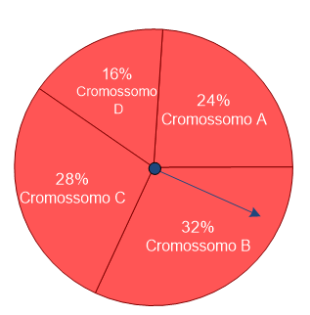
Seleção

Slide 48
Reprodução
Na reprodução é a fase onde são gerados os novos indivíduos com objetivo de completar a nova geração. As reproduções são implementadas através da ação dos operadores genéticos. Os operadores genéticos mais utilizados são: recombinação, mutação, inversão e rotação.

Slide 49
Recombinação
A recombinação também conhecido do inglês como crossover é um operador genético que envolve a participação de dois cromossomos. Objetivo principal desta técnica consiste na troca de material genético entre os pais, gerando dois filhos.

Slide 50
Recombinação
Uma maneira simples de implementar o crossover entre dois indivíduos e a escolha de um ponto de corte. O ponto de corte consiste uma posição entre dois genes de um cromossomo, ou seja, o ponto de corte é o ponto de separação entre cada um dos genes que compõe o material genético de cada pai.

Slide 51
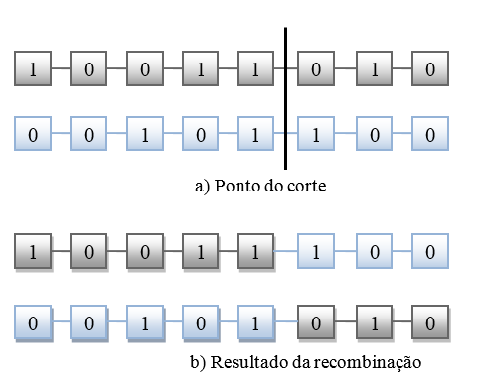
Recombinação

Slide 52
Recombinação
Existe outras maneiras de implementar a recombinação, por exemplo: dois pontos, uniforme, etc. A seguir vamos descrever o processo de recombinação usando dois pontos, está técnica será utilizado neste trabalho.

Slide 53
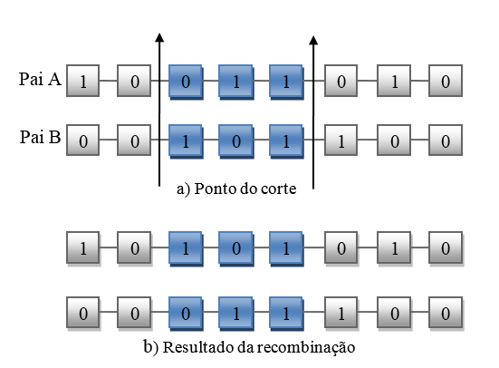
Recombinação

Slide 54
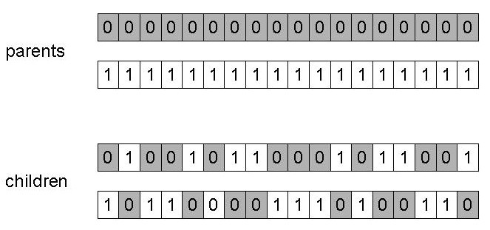
Recombinação Uniforme
Para cada gene é sorteado um número zero ou um.
Se o sorteado for 1, um filho recebe o gene do primeiro pai e o segundo filho o gene do segundo pai.
Se o sorteado for 0, o primeiro filho recebe o gene do segundo pai e o segundo filho recebe o gene do primeiro pai.

Slide 55
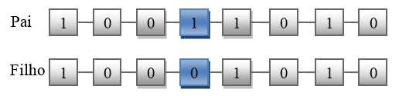
Mutação
O operador de mutação é fundamental nos algoritmos genéticos, pois este garante a continuidade de diversidade genética na população. Este operador é monoparticipativo, ou seja, envolve a participação de apenas um indivíduo (Pai).

Slide 56
Mutação
Depois de compostos os filhos, entra em ação o operador de mutação.
O operador atua com base em uma probabilidade extremamente baixa (da ordem de 5%) de alteração aleatória do valor de um gene ou mais genes dos filhos.
O valor da probabilidade que decide se o operador de mutação será ou não aplicado é um dos parâmetros do algoritmo genético que pode alterar o resultado alcançado pelo algoritmo.

Slide 57
Número máximo de gerações
Quantas gerações devem ser criadas até que a execução do algoritmo finalize.
Utilizada como critério de parada para este problema.

Slide 58
Pseudo-código
t:=0
Inicializa_População P(0)
Enquanto não terminar faça
Avalie_População P(t)
P':=Selecione_Pais P(t)
P'=Recombinação_e_mutação P'
Avalie_População P'
P(t+1)=Selecione_sobreviventes P(t),P'
t:=t+1
Fim enquanto

Slide 59
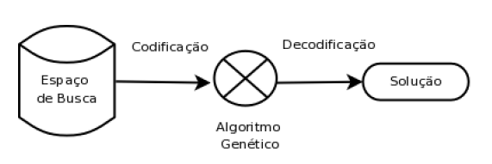
Processo de codificação

Slide 60
Exemplo
Objetivo: Encontrar o máximo da função f(x)=x² no intervalo [0,31].
Os indivíduos da população precisam armazenar o valor de uma variável inteira.
Podemos codificar cada indivíduo da população como uma sequência de 5 bits.
x=20
x=3
1
0
1
0
0
0
0
0
1
1

Slide 61
Exemplo - Função de Avaliação
Objetivo: Encontrar o máximo da função f(x)=x² no intervalo [0,31].
A função de avaliação para este caso consiste simplesmente em converter o número de binário para inteiro e depois elevá-lo ao quadrado.
Indivíduos que tiverem maiores valores na função de avaliação são os mais aptos.

Slide 62
Exemplo - Seleção dos Pais
Considerando a seguinte população gerada aleatoriamente para o problema de maximização de f(x)=x² no intervalo [0,31]

Slide 63
Exemplo - Seleção dos Pais

Slide 64
Elitismo
A ideia básica por trás do elitismo é a seguinte:
Os n melhores indivíduos de cada geração não devem "morrer" junto com a sua geração, mas sim passar para a próxima geração para garantir que seus genomas sejam preservado.
É uma forma de garantir que o algoritmo nunca regrida.

Slide 65
Algoritmos Genéticos - Exemplo 2
Problema do caixeiro viajante: Deve-se encontrar o caminho mais curto para percorrer n cidades sem repetição.
Como representar os indivíduos?
Cada indivíduo pode ser representador por uma lista ordenada de cidades, que indica a ordem em que cada uma será visitada.
Exemplo: (3 5 7 2 1 6 4 8)

Slide 66
Algoritmos Genéticos – Exemplo 2
Cada cromossomo tem que conter todas as cidades do percurso, apenas uma vez.
Considerando 8 cidades:
Cromossomos válidos: (1 2 3 4 5 6 7 8), (8 7 6 5 4 3 2 1), (1 3 5 7 2 4 6 8)...
Cromossomos inválidos: (1 5 7 8 2 3 6) - Falta a cidade 4, (1 5 7 8 2 3 6 5) - Falta a cidade 4 e a cidade 5 está representada 2 vezes...

Slide 67
Algoritmos Genéticos – Exemplo 2
Qual a função de avaliação?
A função de avaliação consiste em somar todas as distâncias entre cidades consecutivas.
Exemplo:
O cromossomo (1 3 5 4 2) tem avaliação igual a 35+ 80 + 50 + 65 = 230
30
1
5
100
90
80
2
50
65
35
4
3
25
10

Slide 68
Algoritmos Genéticos – Exemplo 2
Recombinação (uniforme):
Pai1 (3 5 7 2 1 6 4 8)
Pai2 (2 5 7 6 8 4 3 1)
1) Gera-se uma string de bits aleatória do mesmo tamanho que os pais:
1 0 0 1 0 1 0 1
2) Copia-se para o filho 1 os elementos do pai 1 referentes àquelas posições onde a string de bits possui um 1:
3 _ _ 2 _ 6 _ 8
3) Elementos não copiados do pai1:
5 7 1 4
3) Permuta-se essa lista de forma que os elementos apareçam na mesma ordem que no pai 2 e copia-se eles para dentro do Filho1:
3 5 7 2 4 6 1 8

Slide 69
Algoritmos Genéticos – Exemplo 2
Mutação:
Individuo (3 5 7 2 1 6 4 8)
Escolhem-se dois elementos aleatórios dentro do cromossomo e trocam-se as suas posições:
(3 5 7 2 1 6 4 8)
Novo individuo mutante:
(3 1 7 2 5 6 4 8)

Slide 70
Algoritmos Genéticos
Questões importantes na definição de um problema em algoritmos genéticos:
Representação dos indivíduos.
Parâmetros do sistema (tamanho da população, taxa de mutação...).
Políticas de seleção e eliminação de indivíduos.
Operadores genéticos (recombinação e mutação)
Critérios de parada.
Função de avaliação (a mais importante e mais complicada de ser definida).

Slide 71
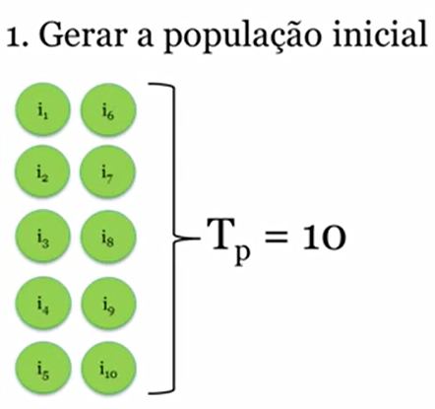
Resumo do Algoritmos Genéticos

Slide 72
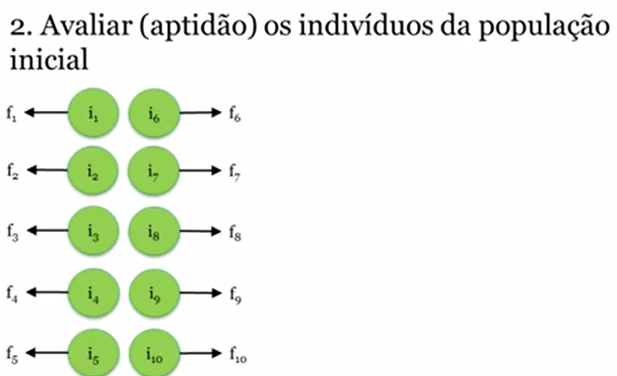
Resumo do Algoritmos Genéticos

Slide 73
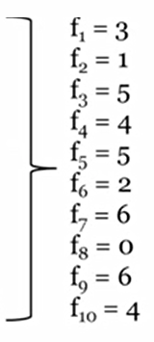
Resumo do Algoritmos Genéticos

Slide 74
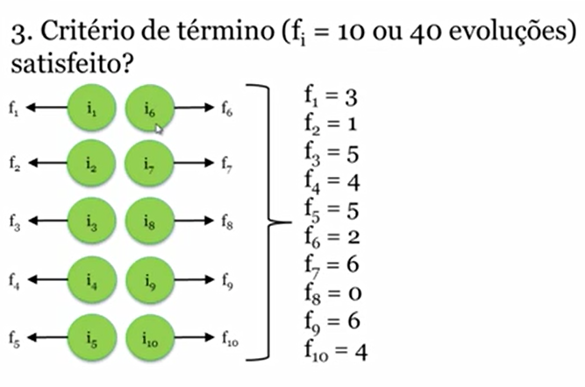
Resumo do Algoritmos Genéticos

Slide 75
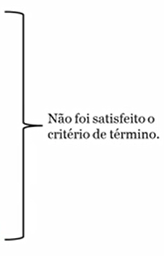
Resumo do Algoritmos Genéticos

Slide 76
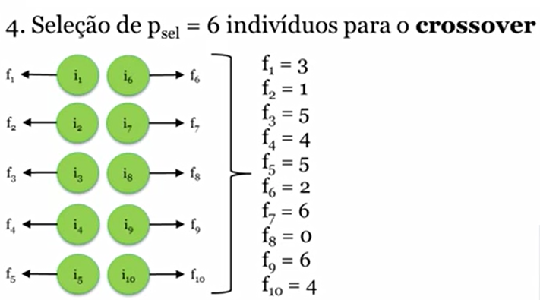
Resumo do Algoritmos Genéticos

Slide 77
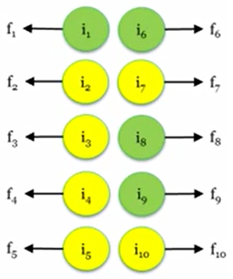
Resumo do Algoritmos Genéticos

Slide 78
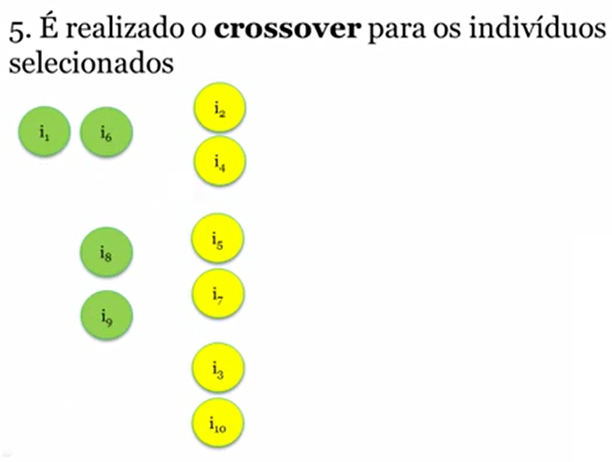
Resumo do Algoritmos Genéticos

Slide 79

Resumo do Algoritmos Genéticos

Slide 80

Resumo do Algoritmos Genéticos

Slide 81

Resumo do Algoritmos Genéticos

Slide 82
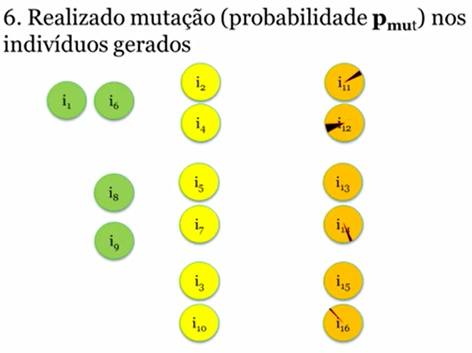
Resumo do Algoritmos Genéticos

Slide 83

Resumo do Algoritmos Genéticos

Slide 84
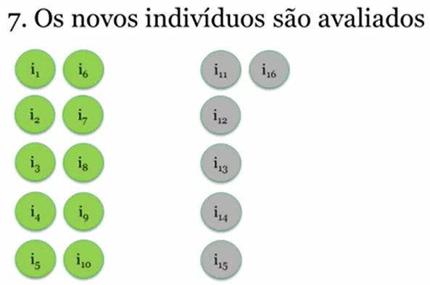
Resumo do Algoritmos Genéticos

Slide 85
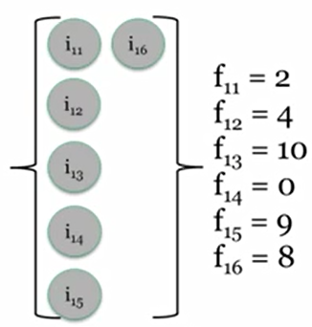
Resumo do Algoritmos Genéticos

Slide 86
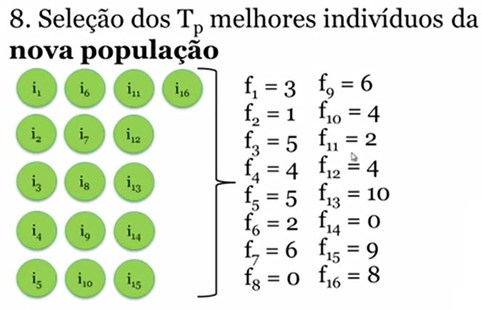
Resumo do Algoritmos Genéticos

Slide 87
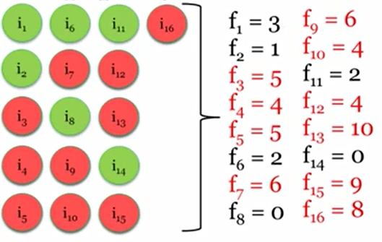
Resumo do Algoritmos Genéticos

Slide 88
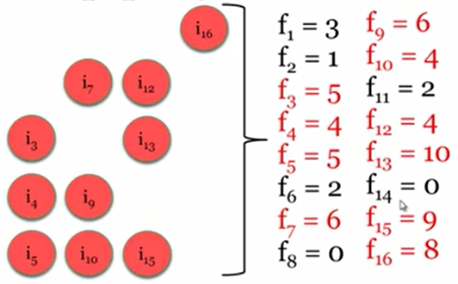
Resumo do Algoritmos Genéticos

Slide 89
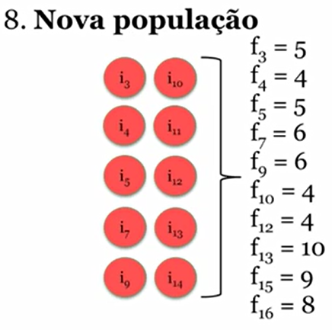
Resumo do Algoritmos Genéticos

Slide 90
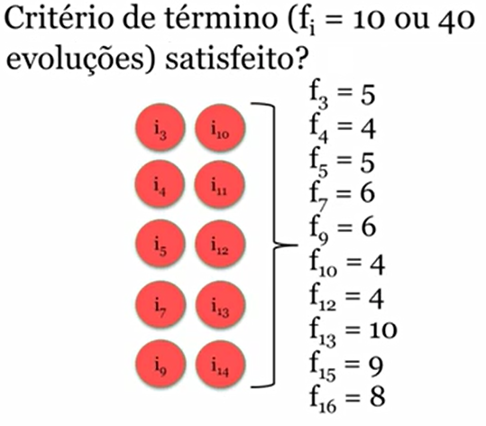
Resumo do Algoritmos Genéticos

Slide 91
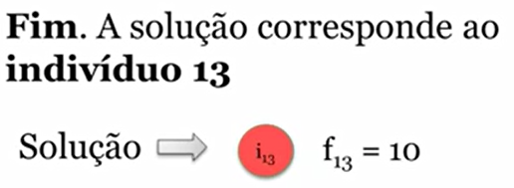
Resumo do Algoritmos Genéticos

Slide 92
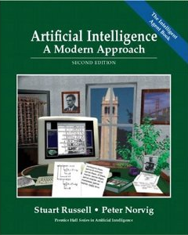
Leitura Complementar
Russell, S. and Novig, P. Artificial Intelligence: a Modern Approach, 2nd Edition, Prentice-Hall, 2003.
Capítulo 4: Informed Search and Exploration

